Slide 1

當代科技的健康效應
第1週

Slide 2
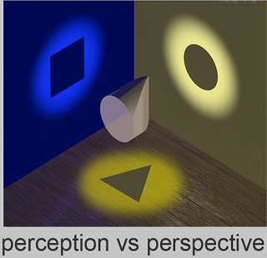

Slide 3
林基興博士
jishinglin@gmail.com
現職：行政院科技會報辦公室研究員
學歷：美國華盛頓大學工程博士
台大化工學士
經歷：公益「科學月刊社」理事長兼總編輯
教育部中小學課綱研發小組委員
台大化工所兼課
環保署「非游離輻射預警機制風險評估小組」主席
世界衛生組織一主席推薦到《自然》（Nature）的「挺身維護科學獎」

Slide 4
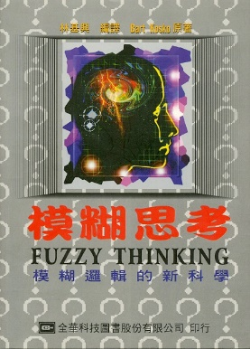
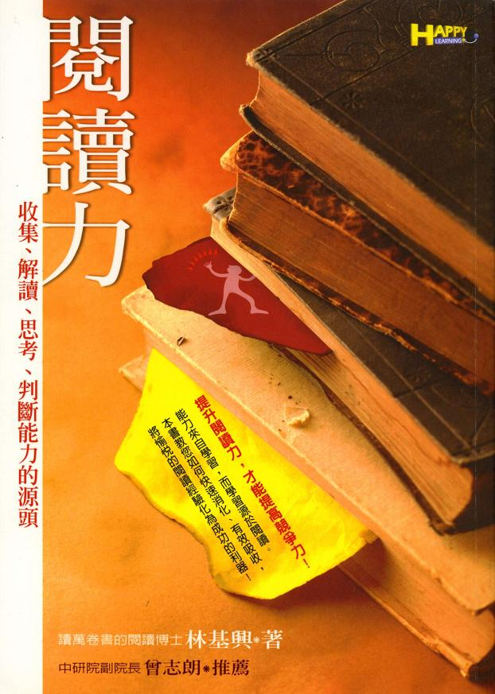
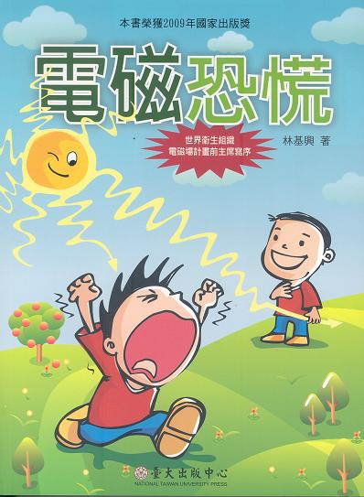
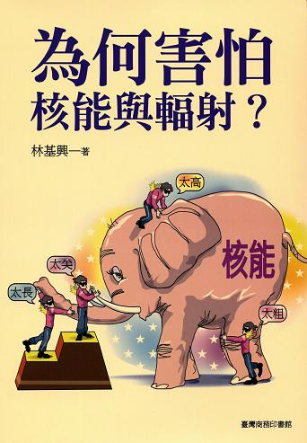
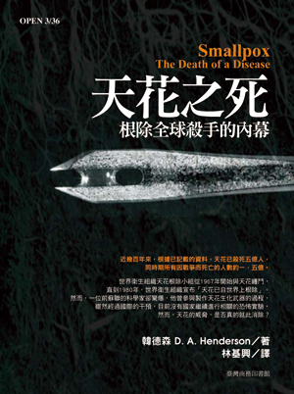
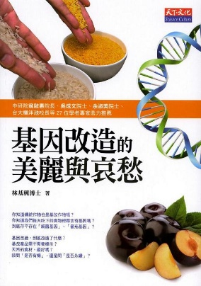
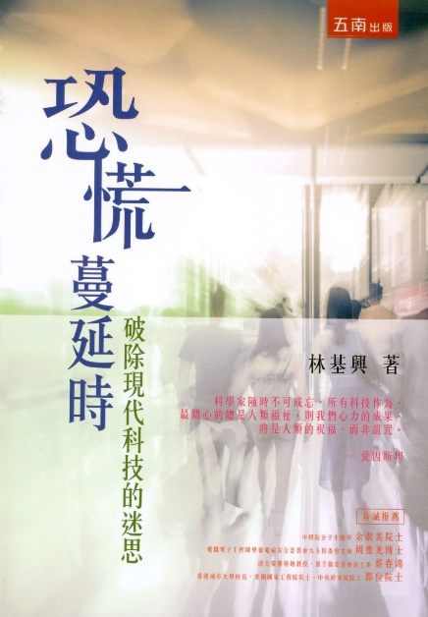


Slide 5
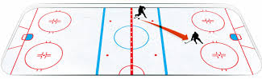
規矩（rule of game）
課堂討論參與30% 每人發言「貢獻」意見、訓練公共發言的膽識。
出席10% 與師生互動的機會。
報告60% （期中報告20%、期末報告40%）

Slide 6
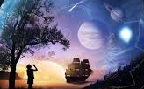
科學本質
垂直累積（化學→有機化學→生化→基改）
可否證的（falsifiable）
智能（literacy）：心（明辨思考）物（科學知識）合一

Slide 7

意義的呼喚
三法找出生命意義1. 做一件事（創造）
2. 與人互動與相愛
3. 面對無法改變的命運，仍能賦予生命意義，將苦難轉化為成就
Victor Frankl

Slide 8
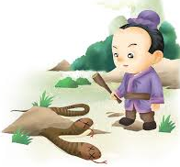
兩頭蛇 「兩」代表兩不同的詮釋意義？
楚賢相孫叔敖幼時家窮，每天到田裡工作。有天忽見草裡兩頭蛇，他想起聽說看到者不久會死，傷心離開。突想，若被別人看到則也死？於是打它埋它
回家哭訴，母親安慰：「你真是個善良的好孩子，這麼小就能替別人著想、除害，將來一定是個有作為的人。其實，看到兩頭蛇會死，不過是一種傳說，並不正確

Slide 9
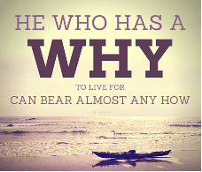
找到意義時，受苦就不再成為受苦

Slide 10
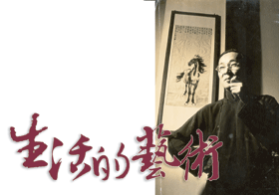
一個人徹悟的程度＝ 他所受痛苦的深度
林語堂

Slide 11

打疫苗、運動、吃蔬果…

Slide 12
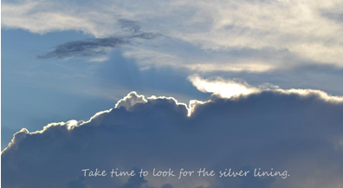
人生境界，一念之間
我們不能改變事實，但是可以改變態度。
我們不能左右天氣，但是可以改變心情。
我們不能選擇容貌，但是可以展現笑容。
我們不能事事如意，但是可以事事盡心。

Slide 13

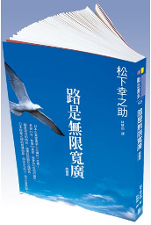

Slide 14
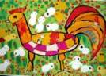
「祈求」的意涵 1. 定靜安慮

Slide 15
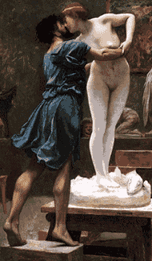
2. 比哥梅利恩效應
希臘神話中，塞浦路斯王比哥梅利恩雕出象牙少女像柯莉蒂，非常優美。比哥梅利恩當她為夢中情人。愛神維納斯就賦雕像以生命，使兩人結為夫婦。
自我實現的預言

Slide 16
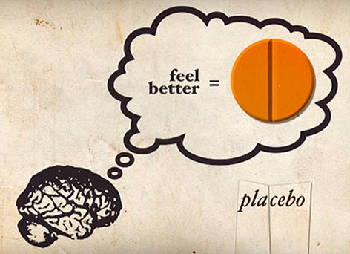
3. 安慰劑效應 placebo effect 療效來自「相信有效」
安慰劑活化腦部的區域，就是腦內啡等天然的鎮痛劑作用處
舒解憂鬱的安慰劑在腦中活化處，和抗憂鬱藥活化的一樣

Slide 17
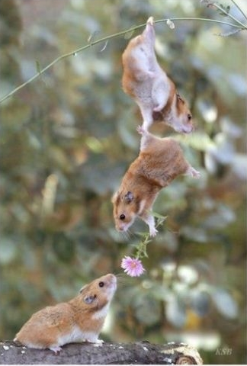
科技能力

Slide 18
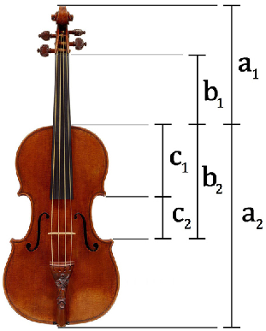
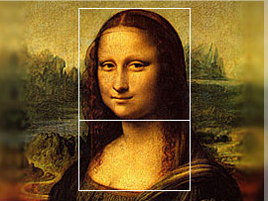
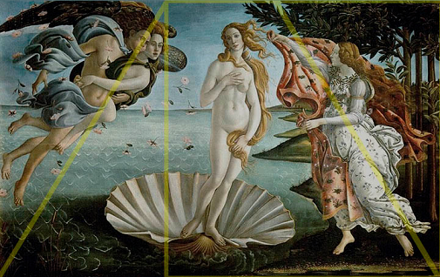
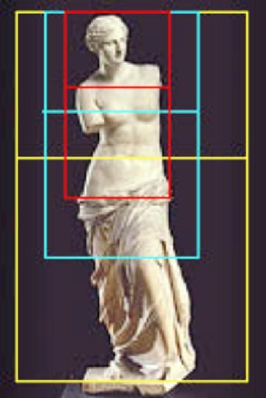
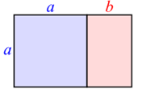
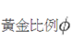
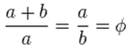
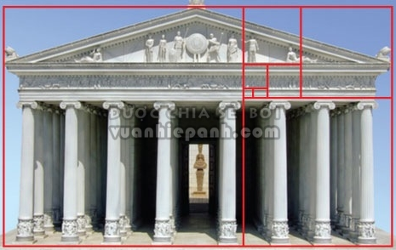
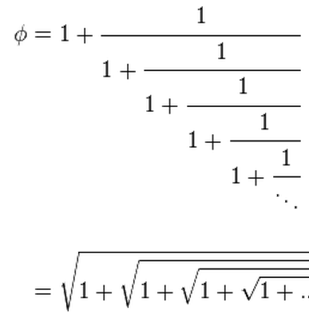
維納斯
黃金分割：黃金數 0.618 黃金比 1 ∕ 1.618

Slide 19
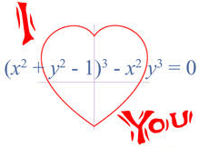
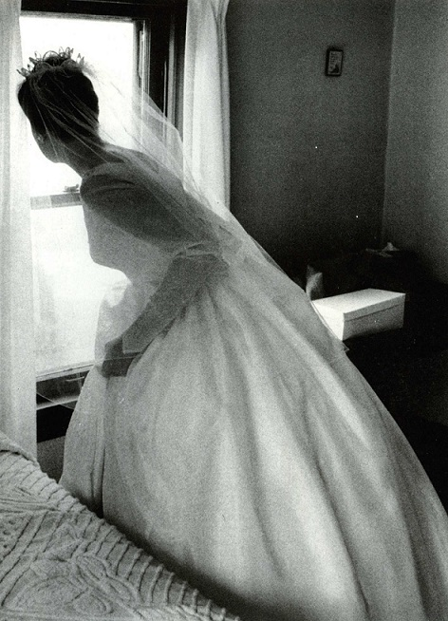

Slide 20
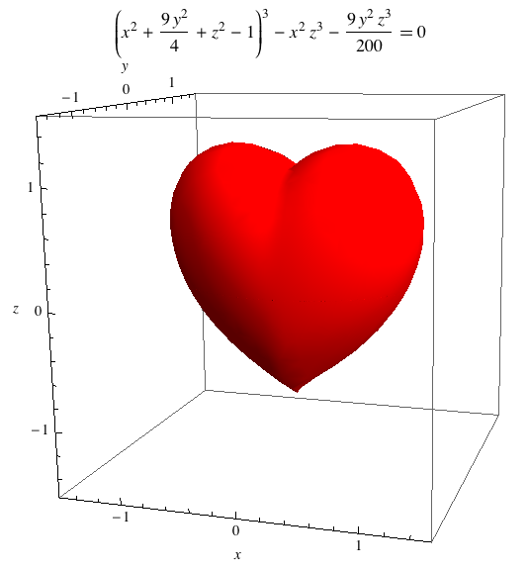

Slide 21
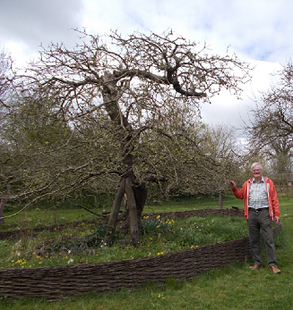
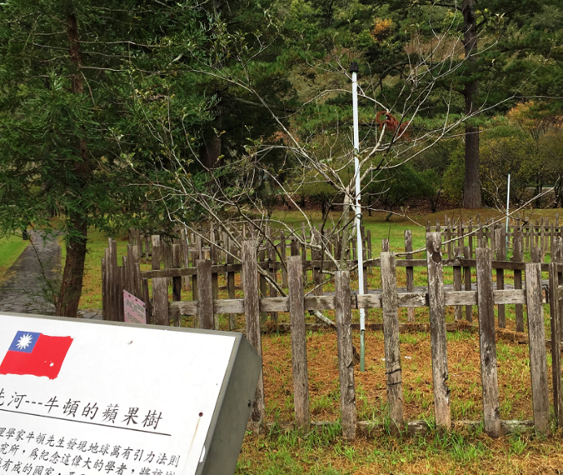
蘋果落下的聯想
食用：實用
詩境：雨中山果落。白髮終難變
科學：發現地心引力
串連蘋果與月球：牛頓之前已存在地心引力觀念，他臆測，同樣的地心引力可能作用到月球

Slide 22
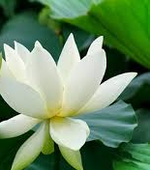
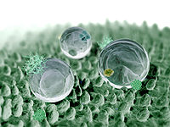
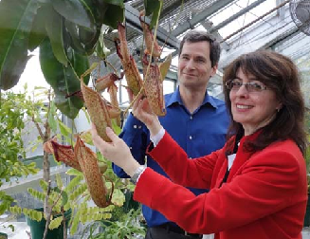
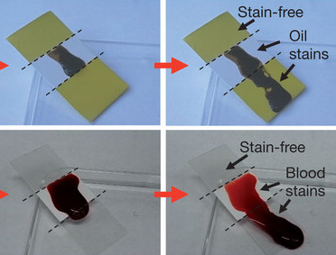
以自然為師
文藝想像：蓮之出淤泥而不染花之君子
仿生學（Bionics） 食蟲植物表面光滑

Slide 23
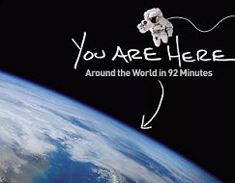
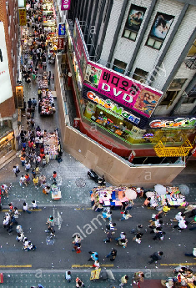
新境界
登高外望、豁然開朗
遙遠碧空 vs.人世熙嚷
油然升起歷史感、世界觀

